Slide 1
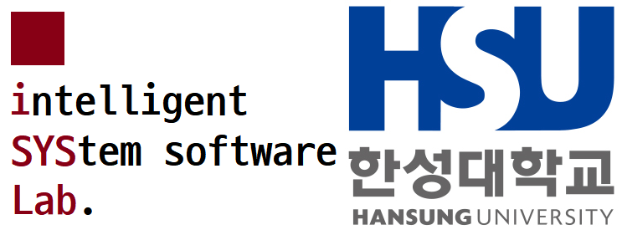
Spiking Neural Networks Support in ONNX Runtime
Seonmin Kim,
Hansung University

Slide 2
목차
ONNX, Protobuf
ONNX Runtime
Scikit-learn to ONNX
Scikit-learn vs ORT Operators Benchmarks
Keras to ONNX
ONNX-SNN

Slide 3
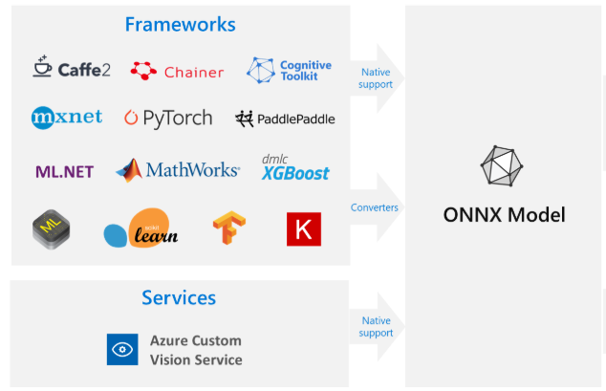

1. ONNX, Protobuf
ONNX (Open Neural Network Exchange) – AI 프레임워크 학습모델 포맷 표준화
다양한 종류의 AI, ML 프레임워크를 지원
Google protobuf 이용하여 정의
ONNX operator
https://github.com/onnx/onnx/blob/master/docs/Operators.md
Onnx-ml operator
https://github.com/onnx/onnx/blob/master/docs/Operators-ml.md
출처 : https://docs.microsoft.com/ko-kr/azure/machine-learning/concept-onnx
Notes:
Onnx ml 연산자는 machine learning 으로 된 onnx 모델을 읽어들여서 추론을 할 때 그 연산 계산을 대신 해주는 것.

Slide 4
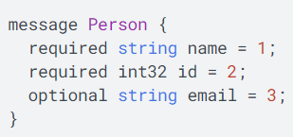
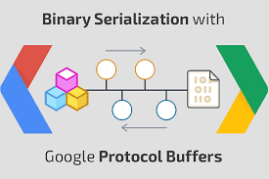

1. ONNX, Protobuf
구글에서 개발 및 오픈소스로 공개한 직렬화 데이터 구조
Java, Python, js, Ruby, Go 등 다양한 언어 지원
직렬화 하는 속도가 빠르고 직렬화된 파일의 크기도 작음
** 직렬화 : 데이터를 파일로 저장하거나 네트워크로 전송하기 위해 바이너리
스트림 형태로 저장하는 행위
- 구글 Protobuf message 작성 예시 -
출처 : https://oracle-patches.com/en/data-science/4010-protocol-buffers-brief-description

Slide 5
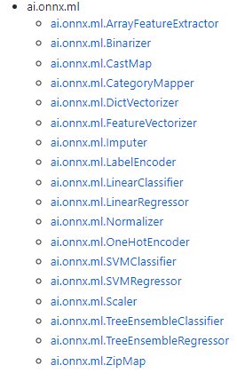

2. ONNX Runtime(ORT)
ONNX Runtime은 ONNX형식의 기계학습 모델을 위한 고성능 추론 용 엔진
다양한 ML/DL 모델의 추론 성능 향상이 주 목적이며 추론시 CPU / GPU (CUDA 10.1)
Latest Release Note. 20년 7월 1.4.0
1.3 Training Preview 거쳐서 1.4 버전은 Pytorch에서 추가로 Training 까지 지원
ONNX operator 및 ONNX-ml operator 사용
기존에 사용하던 OneHotEncoder, Normalizer 등 외에 onnx-ml연산 전용 CastMap, ZipMap 등이 존재, 이러한 연산자들이 추론 계산을 더 효율적으로 만들어 주는 것 으로 생각
- ONNX-ML Operator -

Slide 6
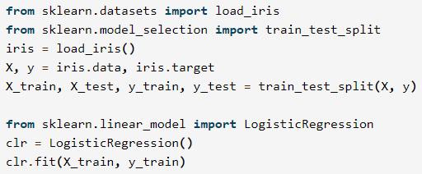
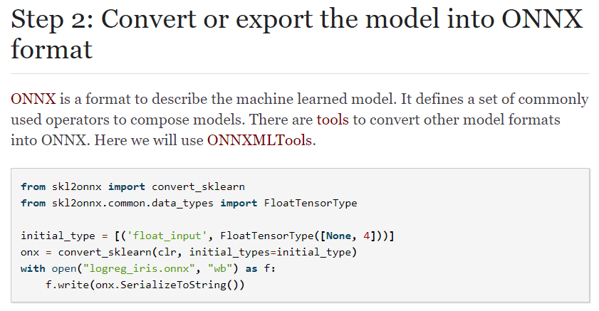

3. Scikit-learn to ONNX ( ONNX-ML )
Scikit-learn은 파이썬 기반 머신러닝 라이브러리, 분류(Classification), 회귀(Regression), 군집화(Clustering), 의사결정 트리(Decision Tree) 등 다양한 머신 러닝 알고리즘 지원
sklearn-onnx 패키지를 이용해서 scikit-learn으로 만들어진 model을 onnx 형태로 변환 가능
1. Iris data 학습 Logistic Regression 모델 생성
2. Sklearn-onnx 를 통한 .onnx 모델 변환

Slide 7
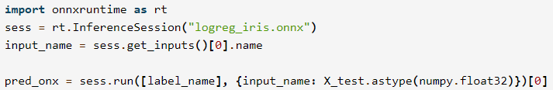
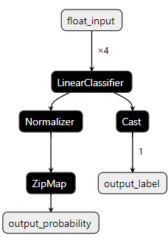
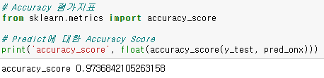
3. Scikit-learn to ONNX ( ONNX-ML )
Scikit-learn은 파이썬 기반 머신러닝 라이브러리, 분류(Classification), 회귀(Regression), 군집화(Clustering), 의사결정 트리(Decision Tree) 등 다양한 머신 러닝 알고리즘 지원
sklearn-onnx 패키지를 이용해서 scikit-learn으로 만들어진 model을 onnx 형태로 변환 가능
변환된 .onnx 모델은 ONNX-ml 연산자로 구성됨
3. Onnx Runtime 을 이용한 추론
4. Netron 을 통한 .onnx 모델 시각화 (ML)

Slide 8
4. Scikit-learn vs ORT Operators Benchmarks
Scikit-learn
scikit-learn의 모든 연산 작업들은 NumPy기반으로 돌아감
Numpy의 선형대수 라이브러리 BLAS(Basic Linear Algebra, LAPACK) 함수 등 사용
OnnxRuntime
Numpy 계산 방법 뿐만 아니라, 자체 Onnx-ml 연산자를 추가
특정 작업의 연산에 대해서는 Numpy 기반 계산 보다 더 나은 결과를 보임
OnnxRuntime
ai.onnx의 add 연산의 경우 Scikit-learn과 onnx-runtime 에서 비슷한 결과를 보임
ai.onnx의 Scaler 연산의 경우 Scikit-learn 보다 onnx-runtime 에서 더 좋은 성능을 보임
참고링크 : http://www.xavierdupre.fr/app/_benchmarks/helpsphinx/onnx/onnxruntime_unittest.html
Notes:
=>둘다 numpy기반으로 돌아가며, onnxruntime은 추가적으로 onnx-ml을 활용 / 나름의 최적화를 한 것? Zipmap이나, castmap은 실제 scikit-learn에는 존재하지 않는 것임. / 추가적으로 뒤에 있는 scaler부분도 공통적으로 있지만 차이가 있음. / 그 소스코드를 직접열어서 최적화가 어떻게 됬는지 직접 비교해보려고 했으나 너무 난해해서 못함.

Slide 9
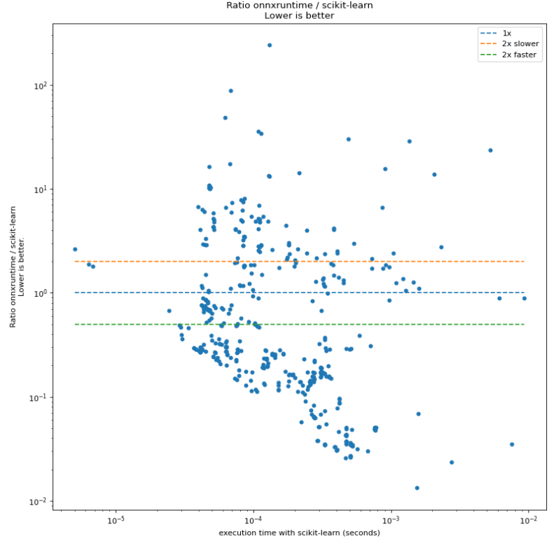
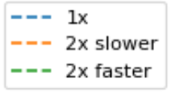
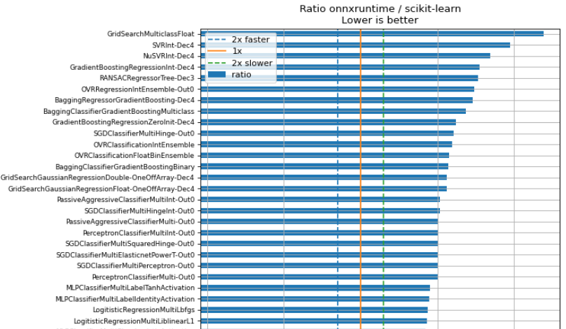
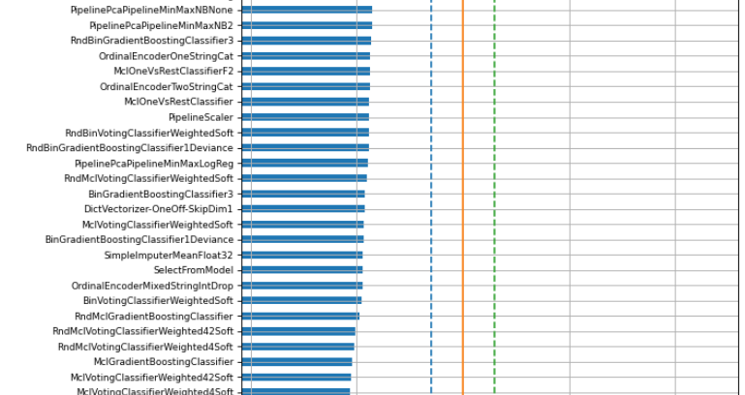
4. Scikit-learn vs ORT Operators Benchmarks
…
Scikit-learn 보다 2배 더 빠름
출처 : http://www.xavierdupre.fr/app/_benchmarks/helpsphinx/
onnx/onnxruntime_unittest.html
Notes:
- 파란색선은 동등한 것
아래쪽으로 갈수록 onnxruntime이 더 좋은 성능을 보이는 것,
초록색선은 scikit-learn보다 2배 이상 빠른 것
위쪽으로 갈수록 scikit-learn이 onnxruntime보다 더 좋은 성능을 보이는 것,
주황색 선은 onnxruntime보다 2배 이상 빠른 것
결론 : 어쨌이든 차이가 있다고 함.

Slide 10
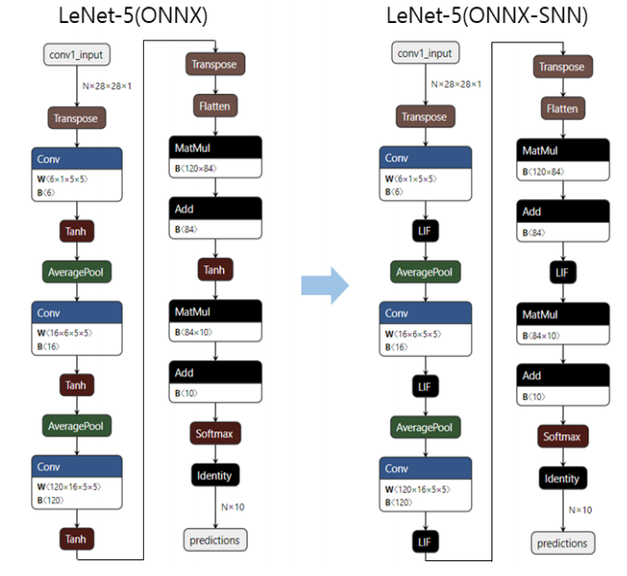
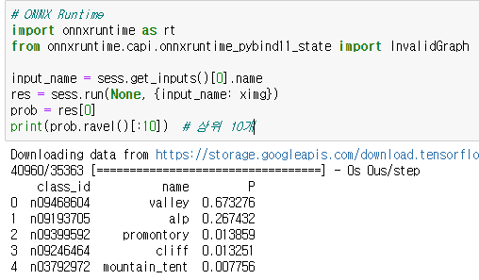
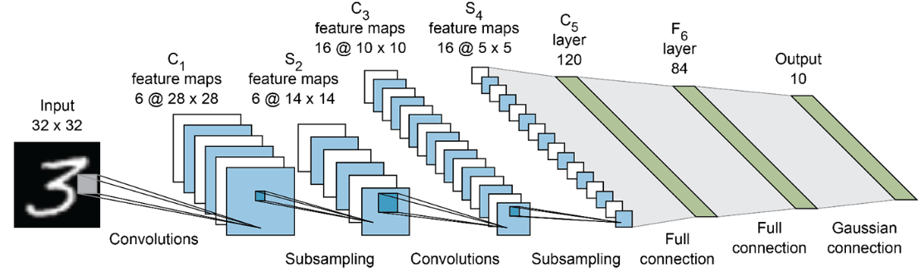
5. Keras to ONNX ( ONNX-DL )
케라스(keras)는 파이썬으로 구현된 쉽고 간결한 딥러닝 라이브러리
Keras2onnx 패키지를 이용하여 keras 모델을 ONNX Model 로 변환 가능
변환된 .onnx 모델은 ONNX operators 로 구성
- CNN기반 LeNet-5 모델-
- Onnx Runtime 을 이용한 추론 가능 -
- Netron 을 통한 .onnx 모델 시각화 (DL) -

Slide 11
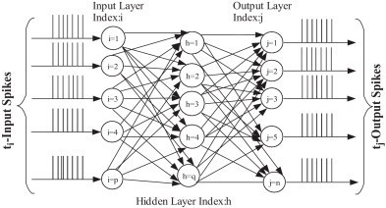
6. ONNX-SNN
SNN(Spiking Neural Network) 은 각 뉴런의 실제 뇌의 뉴런의 동작하는 흐름을 반영
- 모든 노드가 연결되어 있지 않음, 특정 전위 이상일 때만 출력 값을 방출
Nengo (SNN 지원) 패키지를 이용해 DL(keras) -> ONNX -> ONNX-SNN 모델 변환 가능
Nengo 에서 지원하는 연산 (ex. LIF Activation) 을 ONNX Runtime
연산자로 구현 (진행중)
ONNX Runtime 을 통해 해당 ONNX-SNN 형식의 모델 추론 가능 (진행중)
DNN
Model
학습
ONNX-
SNN
ONNX
Runtime
추론
- Spiking Neural Network -
- ONNX-SNN 흐름도 -
- ONNX-SNN -

Slide 12
감사합니다

